Slide 1
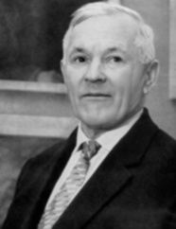
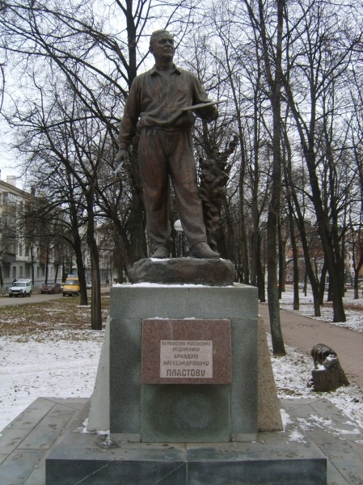
Пластов Аркадий Александрович (1893-1972),
выдающийся русский живописец. Родился в
деревне Прислонихе Ульяновской области.
С детских лет любил рисовать. Закончил
Московское училище живописи. Любил рисовать
деревню и детей. Они присутствуют почти
всегда в его картинах: «Первый снег», «Летом», «Витя-подпасок»,
«Ужин тракториста».
Памятник Пластову А.А.
г. Ульяновск

Slide 2
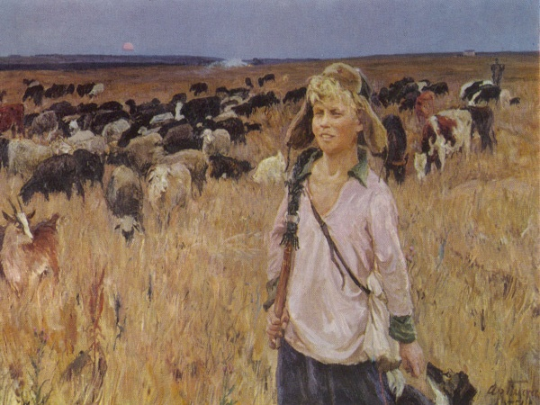
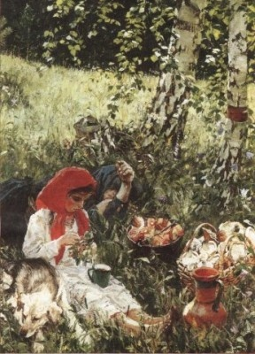
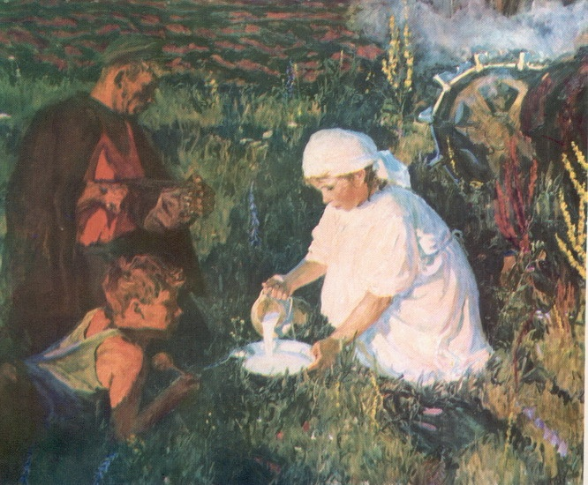

Slide 3
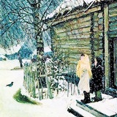

Slide 4
ПЛАН
Первый день зимы.
Радость детей.
Цвета и настроение
картины.
4. Моё отношение к картине.

Slide 5
МАТЕРИАЛ К СОЧИНЕНИЮ
удивились
выглянули
выскочила
улыбается
стрекочет
устилает
сочетает
восторг
удивление
пиджак
палисадник
восхищённо
медленно
шагающая
обычная
будничная
нарядная
мохнатые
белоснеж-
ный

Slide 6
СПИСОК ЛИТЕРАТУРЫ
Г.С.Щеглова. Уроки развития связной речи в начальной школе. Санкт-Петербург. Издательство «Специальная литература», 2005 г.
Л.Л.Страхова. Сочинение по картине для младших школьников. Санкт-Петербург. Издательский Дом
«Литера», 2008 г.
3. Н.Г.Кувашова. Сочинения для учащихся 1-4 классов. Волгоград. Издательство «Учитель»,
2000 г.

